Slide 1
Chương 15
Phân Loại Vật Liệu Rời
Hoàng Minh Nam
Nguyễn Hữu Hiếu
Trình bày phương pháp phân loại vật liệu bằng cơ học: quá trình sàng (phân loại, cân bằng vật chất, hiệu suất và các yếu tố ảnh hưởng) và các loại máy sàng thông dụng. Đồng thời quá trình và máy phân loại vật liệu bằng phương pháp khí động cũng được giới thiệu.

Slide 2
15.1. Mục đích và phương pháp phân loại
Mục đích:
Làm tinh khiết sản phẩm bằng cách tách các tạp chất;
Tách hỗn hợp sản phẩm thành từng phần riêng biệt;
Hoàn lưu tác chất chưa phản ứng;…
Các phương pháp phân loại:
Dựa vào sự khác nhau về kích thước vật liệu:
Sàng: D_{h} ≥ 1 mm
Rây: D_{h} < 1 mm
Dựa vào sự khác nhau về khối lượng riêng:
Khí động
Tuyển nổi
Dựa vào tính dẫn điện
→ Nghiên cứu các phương pháp: sàng, rây và khí động

Slide 3
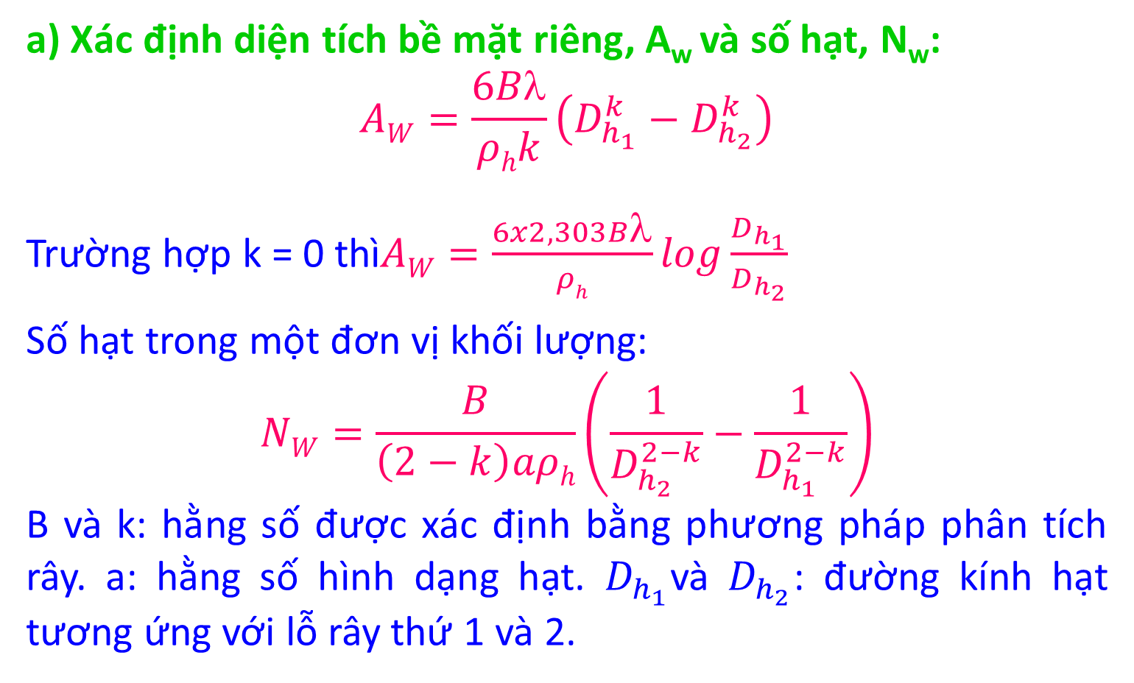
15.2. Phương pháp xác định sự phân bố kích thước
a) Xác định diện tích bề mặt riêng, A_{w} và số hạt, N_{w}:
$$AW=\frac{6Bλ}{ρhk}\left(D_{h_{1}}^{k}−D_{h_{2}}^{k}\right)$$
Trường hợp k = 0 thì$AW=\frac{6x2,303Bλ}{ρh}log\frac{D_{h_{1}}}{D_{h_{2}}}$
Số hạt trong một đơn vị khối lượng:
$$NW=\frac{B}{\left(2−k\right)aρh}\left(\frac{1}{D_{h_{2}}^{2−k}}−\frac{1}{D_{h_{1}}^{2−k}}\right)$$
B và k: hằng số được xác định bằng phương pháp phân tích rây. a: hằng số hình dạng hạt. $D_{h_{1}}$và $D_{h_{2}}$: đường kính hạt tương ứng với lỗ rây thứ 1 và 2.

Slide 4
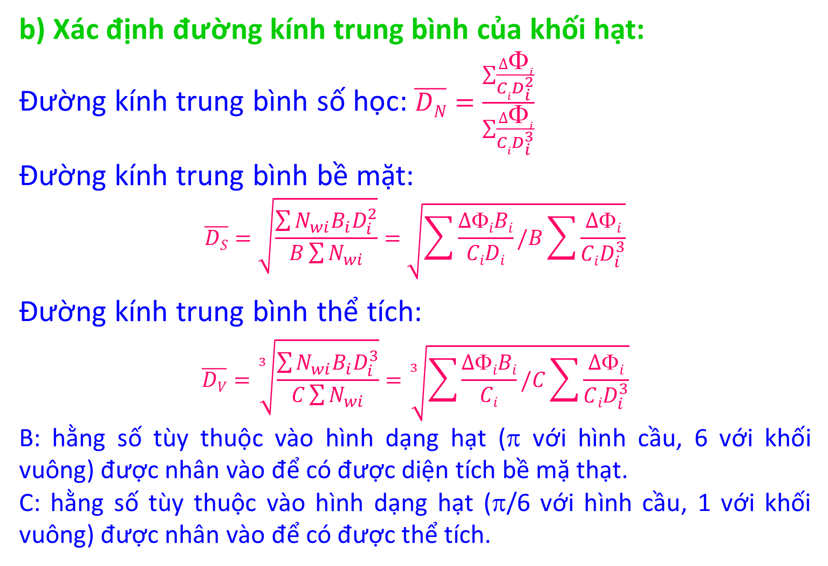
15.2. Phương pháp xác định sự phân bố kích thước
b) Xác định đường kính trung bình của khối hạt:
Đường kính trung bình số học: $\overline{DN}=\frac{\sum{\frac{∆Φi}{C{iD}_{i}^{2}}}}{\sum{\frac{∆Φi}{CiD_{i}^{3}}}}$
Đường kính trung bình bề mặt:
$$\overline{DS}=\sqrt{\frac{\sum{N_{wi}B_{i}D_{i}^{2}}}{B\sum{N_{wi}}}}=\sqrt{\sum{\frac{∆ΦiBi}{CiDi}}/B\sum{\frac{∆Φi}{CiD_{i}^{3}}}}$$
Đường kính trung bình thể tích:
$$\overline{DV}=\sqrt[3]{\frac{\sum{N_{wi}B_{i}D_{i}^{3}}}{C\sum{N_{wi}}}}=\sqrt[3]{\sum{\frac{∆ΦiBi}{Ci}}/C\sum{\frac{∆Φi}{C{iD}_{i}^{3}}}}$$
B: hằng số tùy thuộc vào hình dạng hạt (π với hình cầu, 6 với khối vuông) được nhân vào để có được diện tích bề mặ thạt.
C: hằng số tùy thuộc vào hình dạng hạt (π/6 với hình cầu, 1 với khối vuông) được nhân vào để có được thể tích.

Slide 5
Phân loại bằng cơ học:
Quá trình & máy sàng

Slide 6
15.2. Quá trình sàng
Định nghĩa: quá trình phân loại hỗn hợp vật liệu rời thành những phần hạt có kích thước khác nhau, dựa vào sự khác nhau về kích thước, dưới tác dụng của lực cơ học được gọi là quá trình sàng.
Mục đích: phân loại hạt rời thành những phân đoạn hạt có khoảng kích thước theo yêu cầu.
Nguyên tắc hoạt động: cho vật liệu đi qua hệ sàng có kích thước lỗ xác định. Các hạt có kích thước nhỏ hơn lỗ sàng sẽ lọt qua sàng, các hạt có kích thước lớn hơn sẽ bị giữ lại trên bề mặt sàng.

Slide 7
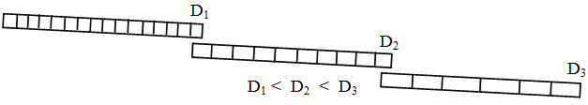
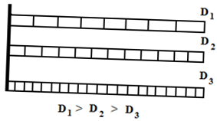
15.2. Quá trình sàng
Cách bố trí mặt sàng
Nối tiếp: mặt sàng có kích thước lỗ nhỏ được đặt trước lỗ lớn đặt sau. Khi vật liệu chuyển động từ trái qua phải, quá trình sàng sẽ được thực hiện.
Song song: mặt sàng có kích thước lỗ lớn đặt lên trên, kích thước lỗ nhỏ đặt dưới. Khi vật liệu chuyển động từ trên xuống dưới, quá trình sàng sẽ được thực hiện.

Slide 8
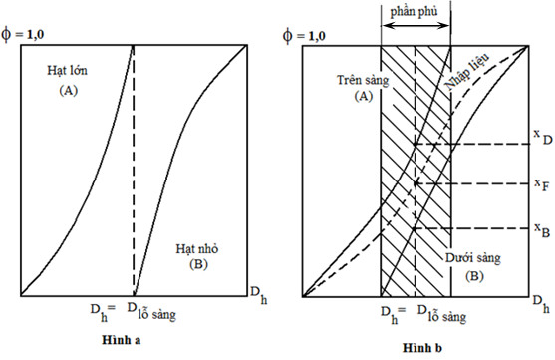
15.2. Quá trình sàng
So sánh sàng lý tưởng và sàng thực tế

Slide 9
15.2. Quá trình sàng
Cân bằng vật chất cho quá trình sàng
F: lưu lượng hỗn hợp nhập liệu vào sàng, kg/h
D: lưu lượng vật liệu trên sàng, kg/h
B: lưu lượng vật liệu dưới sàng, kg/h
x_{F}: phần khối lượng vật liệu a trong nhập liệu
x_{D}: phần khối lượng vật liệu a trong phân đoạn trên sàng
x_{B}: phần khối lượng vật liệu a trong phân đoạn dưới sàng
Nhập liệu là hỗn hợp gồm hai vật liệu a (trên sàng) và b (dưới sàng). Phân khối lượng của b trong nhập liệu, trong phân đoạn trên sàng và trong phân đoạn dưới sàng lần lượt: 1 - x_{F}, 1-x_{D} và 1 – x_{B}

Slide 10
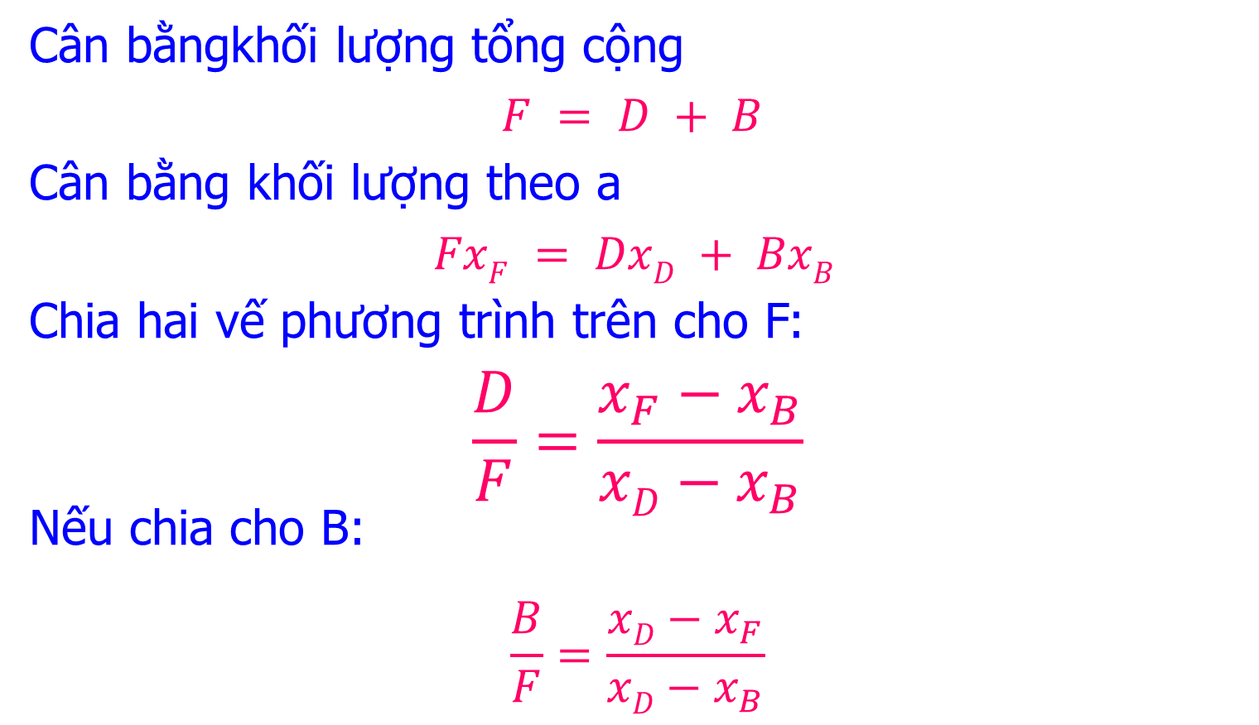
15.2. Quá trình sàng
Cân bằng vật chất cho quá trình sàng
Cân bằngkhối lượng tổng cộng
$$F = D + B$$
Cân bằng khối lượng theo a
$$FxF = DxD + BxB$$
Chia hai vế phương trình trên cho F:
$$\frac{D}{F}=\frac{x_{F}−x_{B}}{xD−x_{B}}$$
Nếu chia cho B:
$$\frac{B}{F}=\frac{xD−x_{F}}{xD−x_{B}}$$

Slide 11
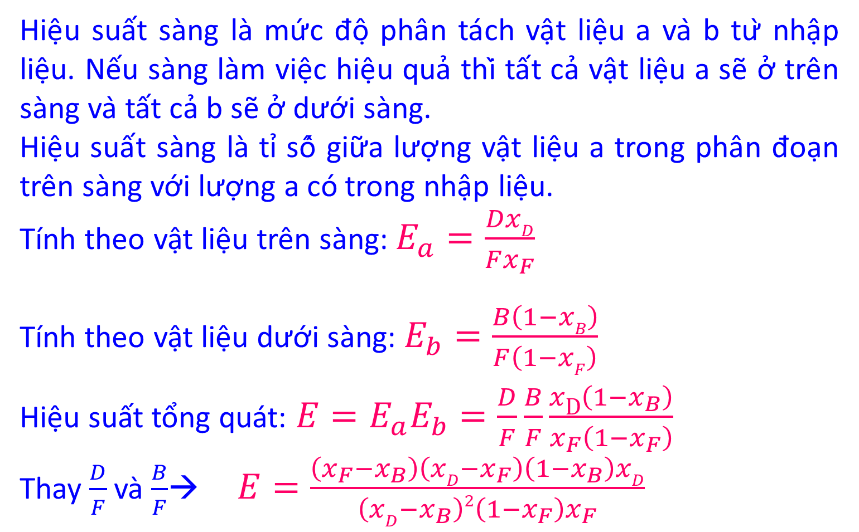
15.2. Quá trình sàng
Hiệu suất sàng
Hiệu suất sàng là mức độ phân tách vật liệu a và b từ nhập liệu. Nếu sàng làm việc hiệu quả thì tất cả vật liệu a sẽ ở trên sàng và tất cả b sẽ ở dưới sàng.
Hiệu suất sàng là tỉ số giữa lượng vật liệu a trong phân đoạn trên sàng với lượng a có trong nhập liệu.
Tính theo vật liệu trên sàng: $E_{a}=\frac{DxD}{Fx_{F}}$
Tính theo vật liệu dưới sàng: $E_{b}=\frac{B\left(1−xB\right)}{F\left(1−xF\right)}$
Hiệu suất tổng quát: $E=E_{a}E_{b}=\frac{D}{F}\frac{B}{F}\frac{x\text{D}\left(1−x_{B}\right)}{x_{F}\left(1−x_{F}\right)}$
Thay $\frac{D}{F}$và $\frac{B}{F}$→ $E=\frac{\left(x_{F}−x_{B}\right)\left(xD−x_{F}\right)\left(1−x_{B}\right)xD}{\left(xD−x_{B}\right)2\left(1−x_{F}\right)x_{F}}$

Slide 12
15.2. Quá trình sàng
Các yếu tố ảnh hưởng
a) Độ ẩm của vật liệu sàng:
Độ ẩm cao → vật liệu sẽ dễ kết dính làm tăng kích thước hạt và sẽ không lọt qua được sàng.
Độ ẩm cao → bít lỗ lưới sàng.
Độ ẩm lý tưởng: ≤ 5%
b) Bề dày lớp vật liệu trên sàng:
Dày → lớp vật liệu nằm ở trên bề mặt sẽ khó đi xuống để tiếp xúc với lưới sàng.
Mỏng → năng suất sàng thấp.
Kích thước vật liệu, d (mm) | Bề dày lớp vật liệu, h
< 5 | (10 ÷ 15)d
5 ÷ 50 | (5 ÷ 10)d
> 50 | (3 ÷ 5)d

Slide 13
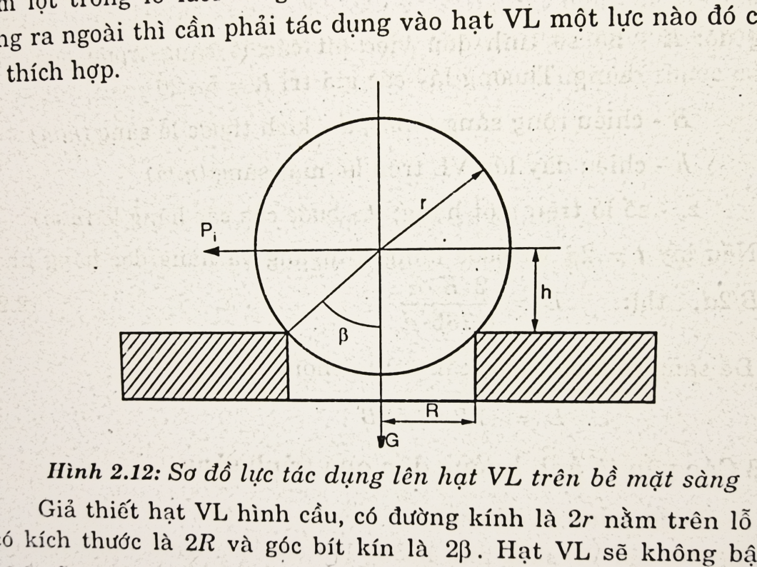
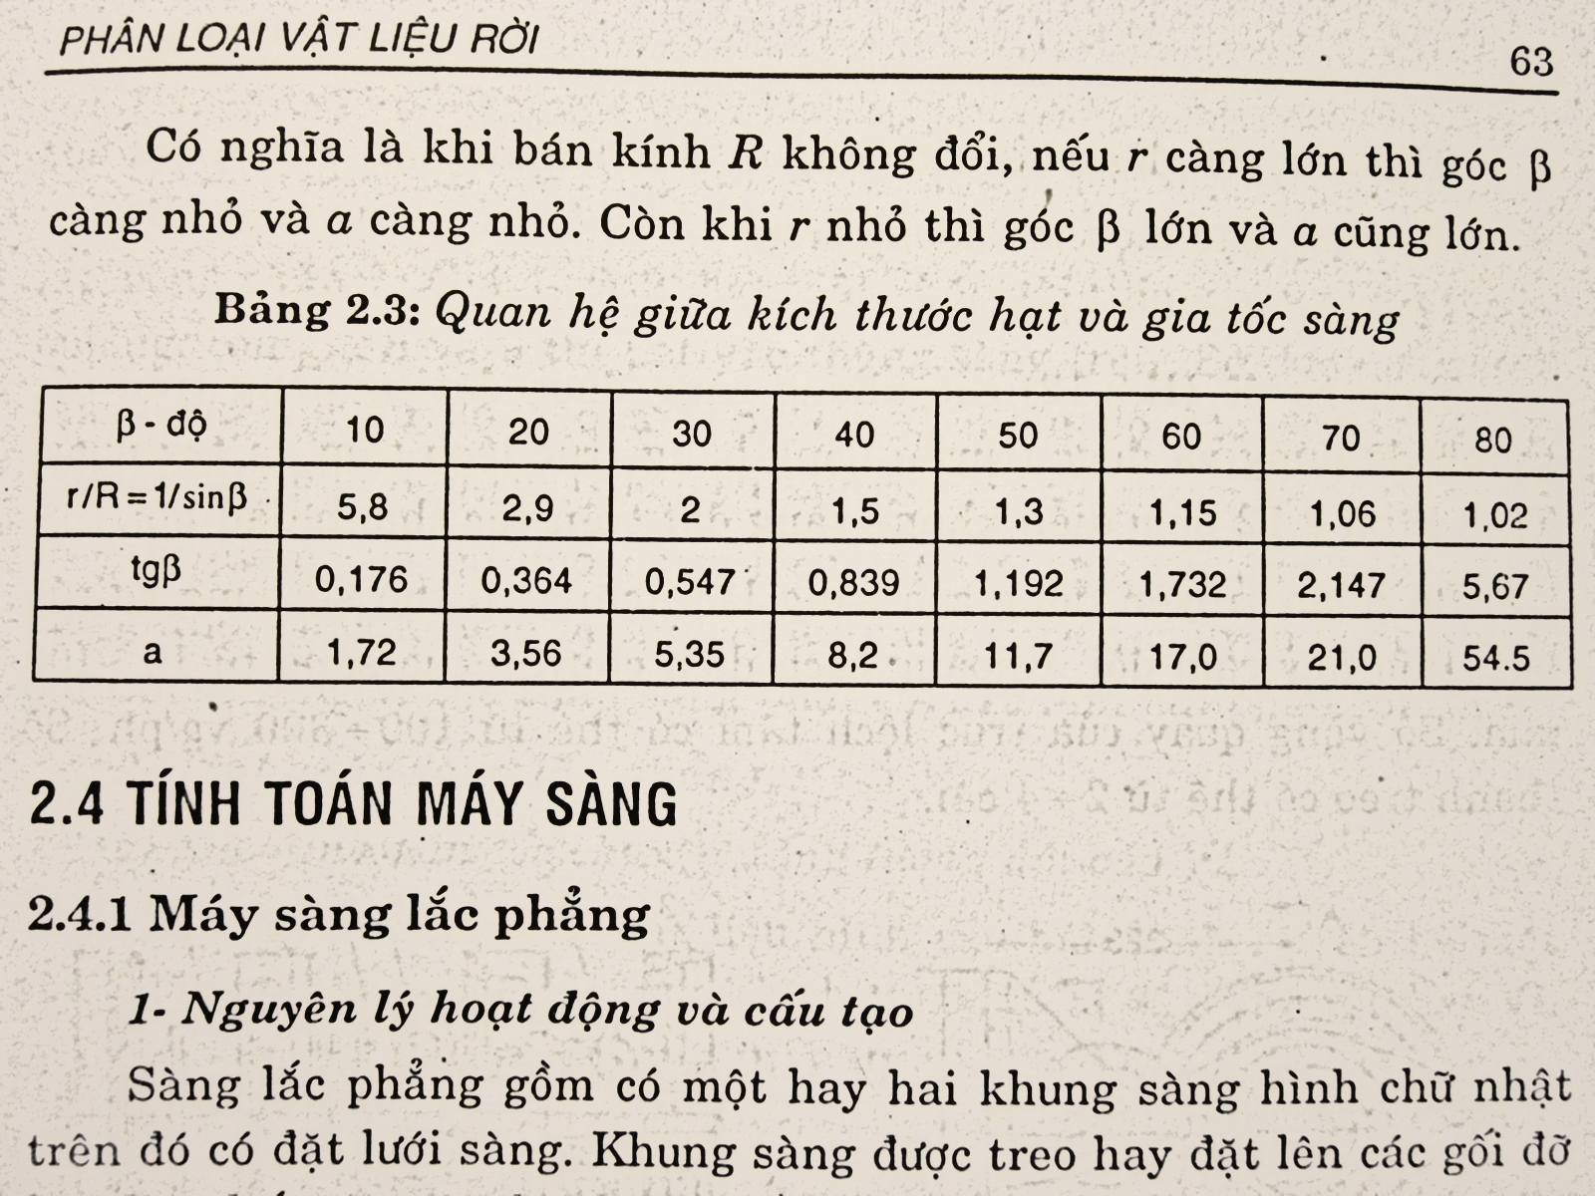
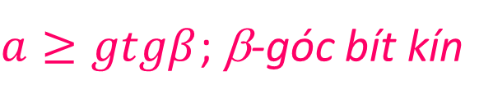
15.2. Quá trình sàng
Các yếu tố ảnh hưởng
c) Kích thước vật liệu trên sàng: khi vật liệu chuyển động trên bề mặt sàng, sẽ có một số hạt nằm lọt vào lỗ lưới sàng gây bít lỗ sàng. Để hạt không bít lỗ sàng và chuyển động ra ngoài thì sàng phải có gia tốc thích hợp, a, để tạo lực tác dụng vào hạt vật liệu.
$a≥gtgβ$; β-gócbítkín

Slide 14
15.3. Máy sàng
Phân loại
Theo cấu tạo
Mặt sàng phẳng: phổ biến vì có hệ số sử dụng bề mặt làm việc cao. Cách chuyển động mặt sàng:
Tịnh tiến qua lại
Tròn
Rung
Mặt sàng hình trụ: ít phổ biến do hệ số sử dụng bề mặt sàng thấp.
Theo hình thức dao động
Lắc
Rung
Quay

Slide 15
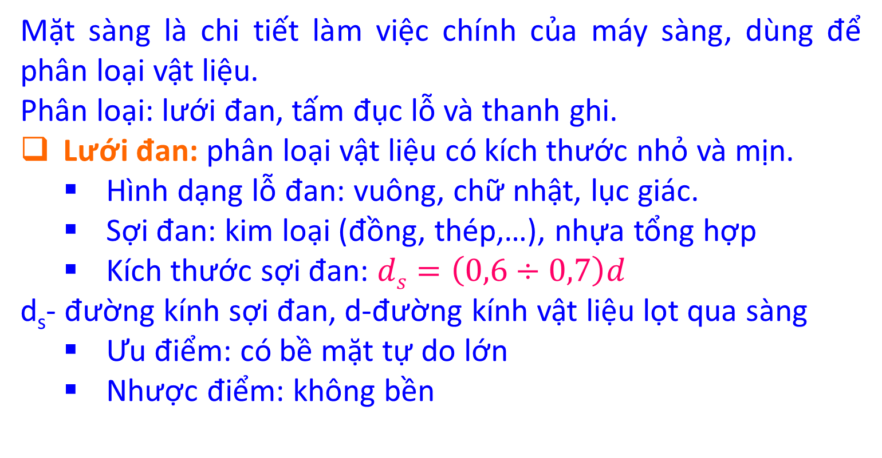
15.3. Máy sàng
Cấu tạo bề mặt sàng
Mặt sàng là chi tiết làm việc chính của máy sàng, dùng để phân loại vật liệu.
Phân loại: lưới đan, tấm đục lỗ và thanh ghi.
Lưới đan: phân loại vật liệu có kích thước nhỏ và mịn.
Hình dạng lỗ đan: vuông, chữ nhật, lục giác.
Sợi đan: kim loại (đồng, thép,…), nhựa tổng hợp
Kích thước sợi đan: $ds=\left(0,6÷0,7\right)d$
d_{s}- đường kính sợi đan, d-đường kính vật liệu lọt qua sàng
Ưu điểm: có bề mặt tự do lớn
Nhược điểm: không bền

Slide 16
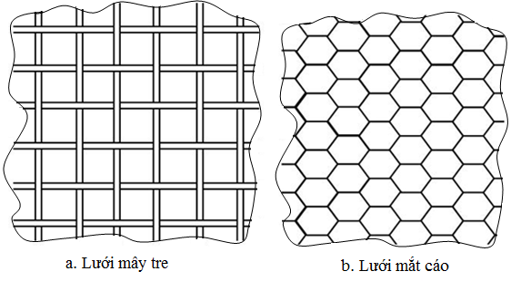
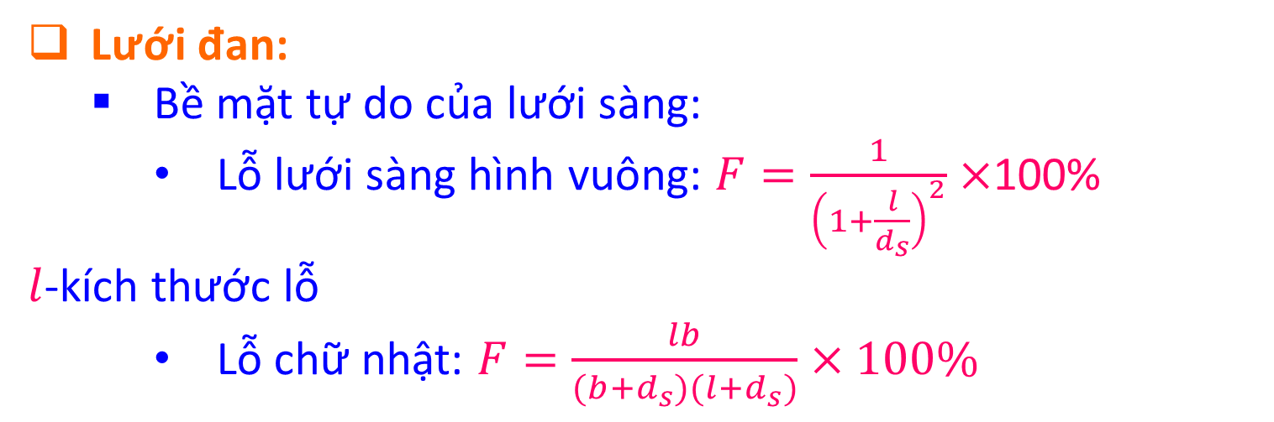
15.3. Máy sàng
Cấu tạo bề mặt sàng
Lưới đan:
Bề mặt tự do của lưới sàng:
Lỗ lưới sàng hình vuông: $F=\frac{1}{{\left(1+\frac{l}{d_{s}}\right)}^{2}}×$100%
$l$-kích thước lỗ
Lỗ chữ nhật: $F=\frac{lb}{(b+d_{s})(l+d_{s})}×100\%$

Slide 17
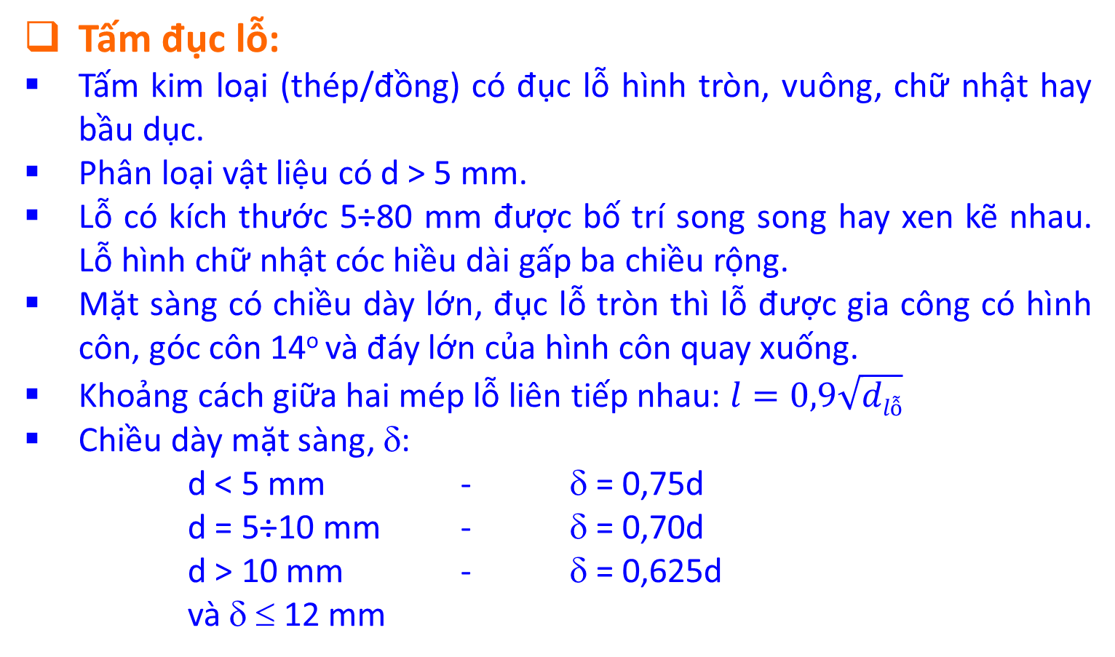
15.3. Máy sàng
Cấu tạo bề mặt sàng
Tấm đục lỗ:
Tấm kim loại (thép/đồng) có đục lỗ hình tròn, vuông, chữ nhật hay bầu dục.
Phân loại vật liệu có d > 5 mm.
Lỗ có kích thước 5÷80 mm được bố trí song song hay xen kẽ nhau. Lỗ hình chữ nhật cóc hiều dài gấp ba chiều rộng.
Mặt sàng có chiều dày lớn, đục lỗ tròn thì lỗ được gia công có hình côn, góc côn 14º và đáy lớn của hình côn quay xuống.
Khoảng cách giữa hai mép lỗ liên tiếp nhau: $l=0,9\sqrt{dlỗ}$
Chiều dày mặt sàng, δ:
d < 5 mm - δ = 0,75d
d = 5÷10 mm - δ = 0,70d
d > 10 mm - δ = 0,625d
và δ ≤ 12 mm

Slide 18
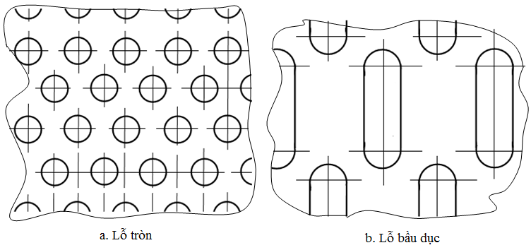
15.3. Máy sàng
Cấu tạo bề mặt sàng
Tấm đục lỗ:
Ưu điểm: bền
Nhược điểm: bề mặt tự do nhỏ

Slide 19
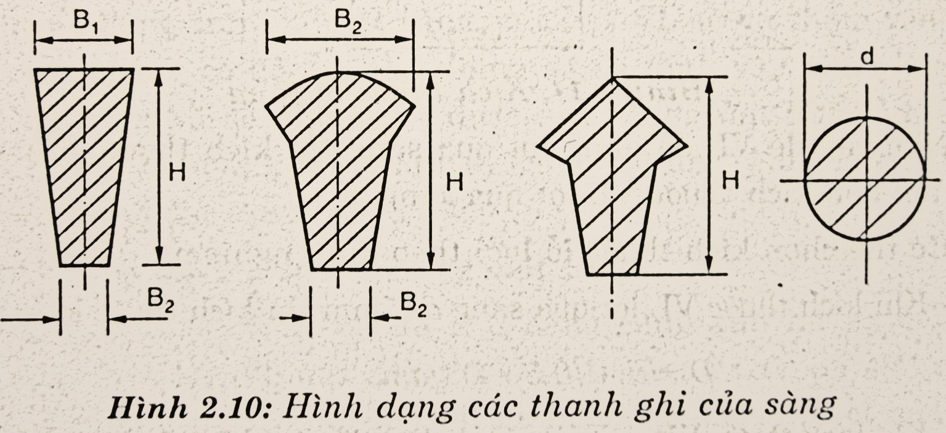
15.3. Máy sàng
Cấu tạo bề mặt sàng
Thanh ghi:
Phân loại vật liệu có d > 80 mm
Gồm các thanh ghi đặt theo chiều dọc sàng, khe hở giữa các thanh bằng kích thước của vật liệu lọt qua sàng.
Kích thước thanh ghi: H = d, B = (0,2÷0,3)d, các cạnh có góc nghiêng: 6º÷10º.
Lắp đặt: phần chiều rộng của thanh ghi có kích thước nhỏ hơn luôn quay xuống dưới.

Slide 20
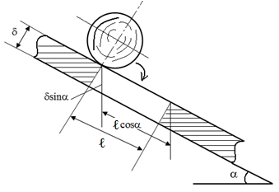
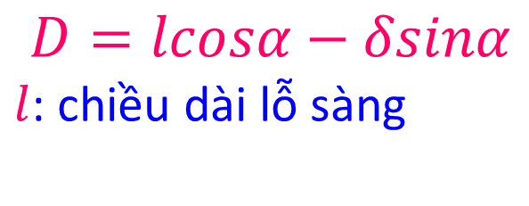
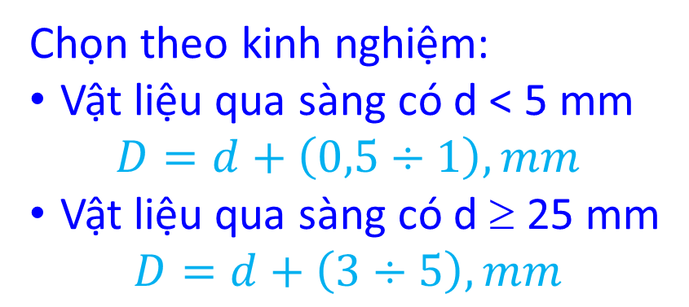
15.3. Máy sàng
Các thông số cơ bản
Kích thước lỗ lưới, D
$$D=lcosα−δsinα$$
$l$: chiều dài lỗ sàng
Chọn theo kinh nghiệm:
Vật liệu qua sàng có d < 5 mm
$$D=d+\left(0,5÷1\right), mm$$
Vật liệu qua sàng có d ≥ 25 mm
$$D=d+\left(3÷5\right), mm$$

Slide 21
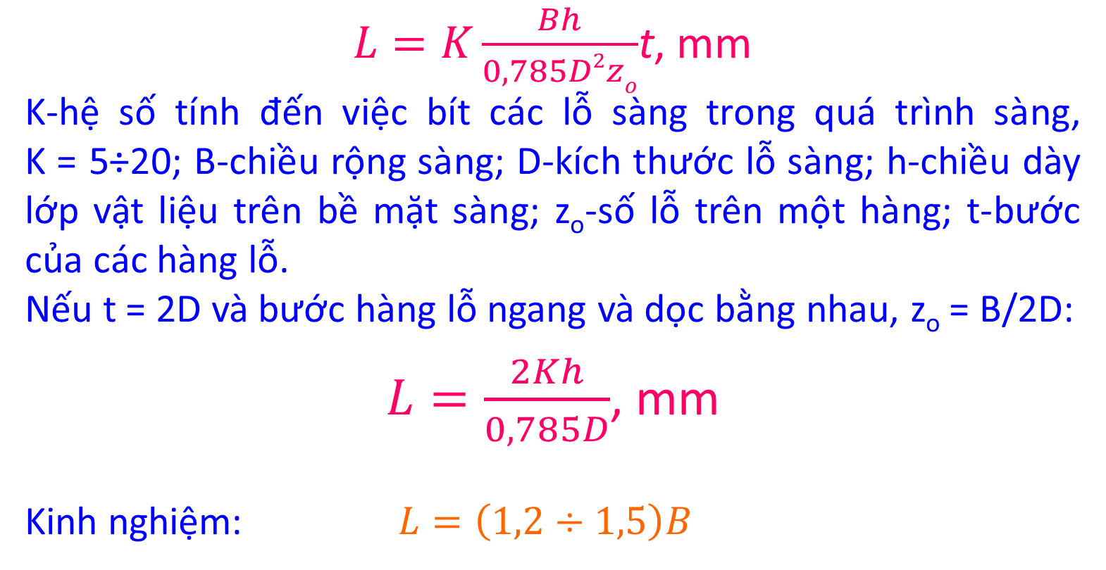
15.3. Máy sàng
Các thông số cơ bản
Kích thước sàng, L
$L=K\frac{Bh}{0,785D2zo}$t, mm
K-hệ số tính đến việc bít các lỗ sàng trong quá trình sàng, K = 5÷20; B-chiều rộng sàng; D-kích thước lỗ sàng; h-chiều dày lớp vật liệu trên bề mặt sàng; z_{o}-số lỗ trên một hàng; t-bước của các hàng lỗ.
Nếu t = 2D và bước hàng lỗ ngang và dọc bằng nhau, z_{o} = B/2D:
$L=\frac{2Kh}{0,785D}$, mm
Kinh nghiệm: $L=\left(1,2÷1,5\right)B$

Slide 22
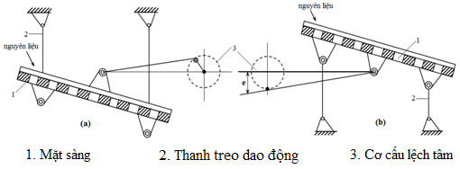
15.3. Máy sàng
Máy sàng lắc phẳng
NLHĐ: khung sàng hình chữ nhật (một hay hai khung) trên khung có đặt lưới sàng, khung sàng được treo hoặc đặt lên các gối đỡ hay liên kết vào các thanh đàn hồi.
Phân loại: theo quỹ đạo lắc, có hai loại: lắc theo đường tròn và lắc phức tạp.
Bộ phận truyền động: cơ cấu lệch tâm.
Tính máy sàng: vận tốc chuyển động tương đối của vật liệu, số vòng quay của cơ cấu lệch tâm, năng suất và công suất.

Slide 23
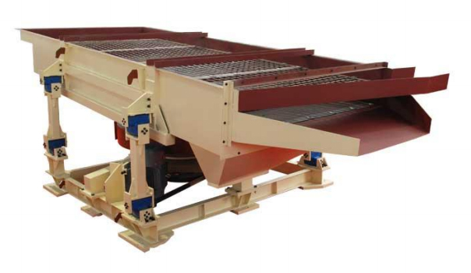
15.3. Máy sàng
Máy sàng lắc phẳng

Slide 24
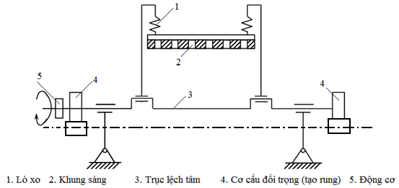
15.3. Máy sàng
Máy sàng rung
Sự rung động được tạo thành nhờ đối trọng quay, ở lưới trên các hạt lớn được tách ra, còn ở lưới dưới là các hạt nhỏ.

Slide 25
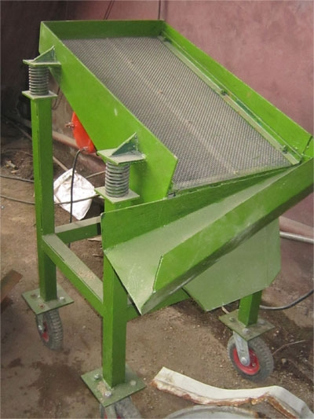
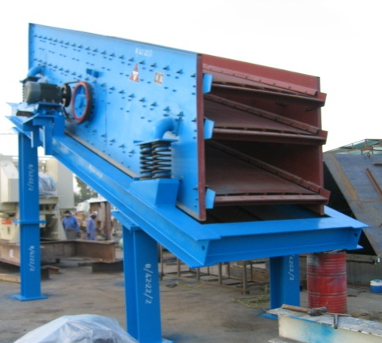
15.3. Máy sàng
Máy sàng rung chữ nhật
Một tầng và nhiều tầng

Slide 26
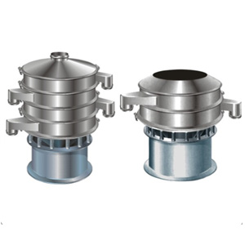
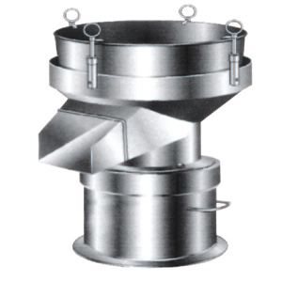
15.3. Máy sàng
Máy sàng rung tròn: một, hai và nhiều tầng

Slide 27
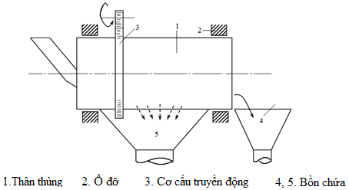
15.3. Máy sàng
Máy sàng thùng quay
NLHĐ: máy gồm thân hình trụ hoặc lăng trụ, trên thân có đục lỗ hoặc bọc lưới đan. Thân thùng được đỡ trên những ổ đỡ hay được cố định vào trục ở tâm thùng bằng các vành nan hoa.
Ứng dụng: phân loại vật liệu thành nhiều cỡ hạt khác nhau bằng cách cấu tạo sàng nối tiếp có kích thước lỗ khác nhau hay lồng các sàng với nhau.

Slide 28
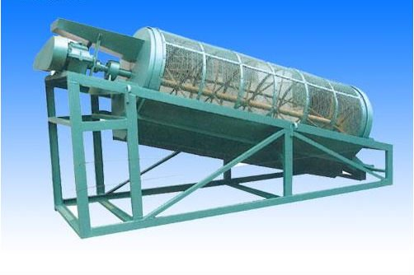
15.3. Máy sàng
Máy sàng thùng quay
Phân loại: Thùng quay có dạng trụ hay lăng trụ lục giác hoặc nón cụt. Dạng sàng lăng trụ lục giác làm việc hiệu quả nhất do ngoài hiện tượng trượt còn xảy ra hiện tượng va chạm của vật liệu từ mặt sàng này sang sàng khác.
Góc nghiêng: thùng dạng trụ hay lục giác nghiêng so với phương nằm ngang 4 – 7º, thùng nón cụt đặt nằm ngang và góc của đường sinh hình nón 10 – 15º.
Quỹ đạo của vật liệu: khi thùng quay, vật liệu trong thùng sẽ nâng lên một góc nhất định, sau đó sẽ trượt tương đối trên bề mặt sàng và sẽ di chuyển đến cuối sàng theo quỹ đạo xoắn ốc do sàng được đặt nghiêng.
Ưu-nhược điểm: làm việc ổn định, cân bằng không gây ra rung động, nhưng có nhược điểm là hệ số sử dụng bề mặt sàng thấp (10-20%) và vật liệu có thể vỡ vụn khi sàng.

Slide 29
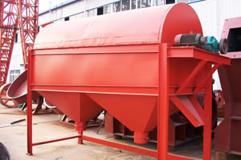
15.3. Máy sàng
Máy sàng thùng quay
Kích thước:
Đường kính sàng: D=(0,5÷1,5) m
Chiều dài sàng: L=(4÷8) m
Năng suất: Q=(20÷50) m³/h
Tính toán thông số thiết kế sàng: số vòng quay của thùng, năng suất và công suất.

Slide 30
Phân loại bằng khí động

Slide 31
15.4 Quá trình phân loại bằng khí động
Ứng dụng:
Tách sơ bộ tạp chất của các loại hạt
Phân tích cỡ hạt siêu mịn
Ưu điểm: thiết bị đơn giản, dễ sử dụng cho nhiều loại vật liệu
Nhược điểm: không phân loại triệt để thành phần khối lượng hạt.
Hiệu suất: 60 ÷ 70%
Nguyên tắc cấu tạo:
Phân loại theo dòng khí chuyển động thẳng đứng (ứng dụng rộng rãi, gọn, hiệu quả)
Phân loại theo dòng khí chuyển động vuông góc
Phân loại trong trường ly tâm

Slide 32
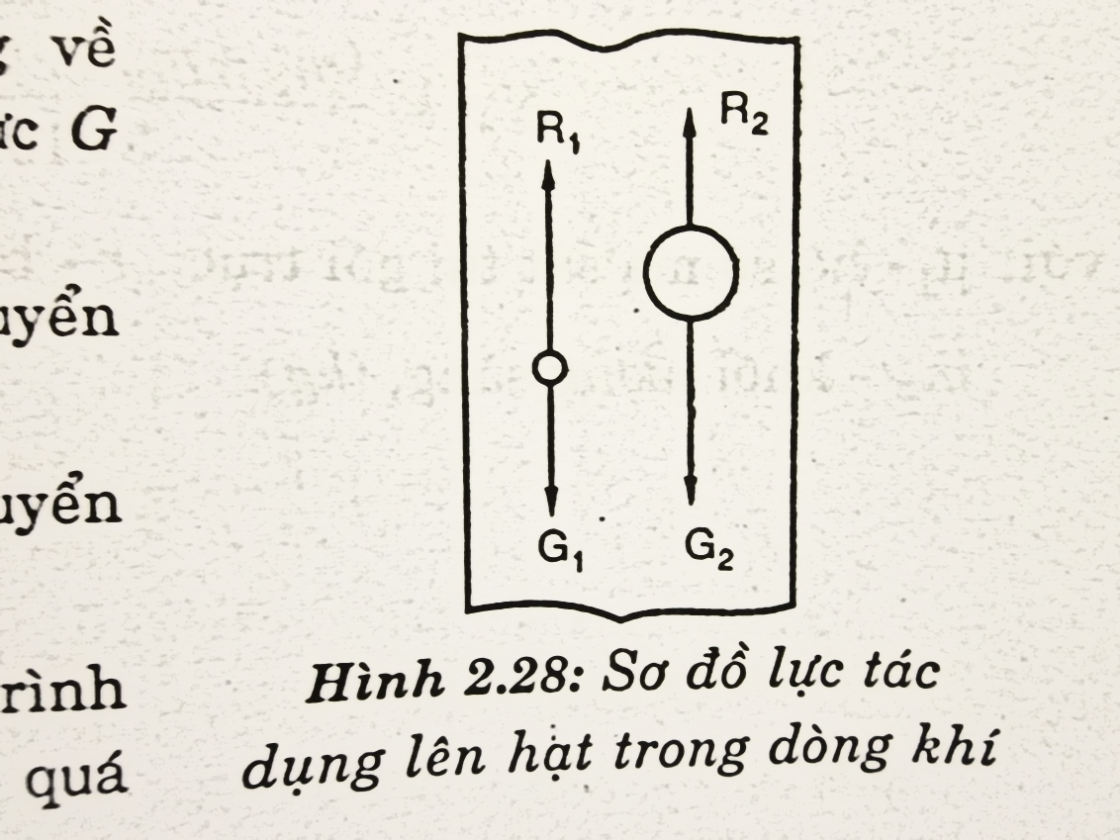
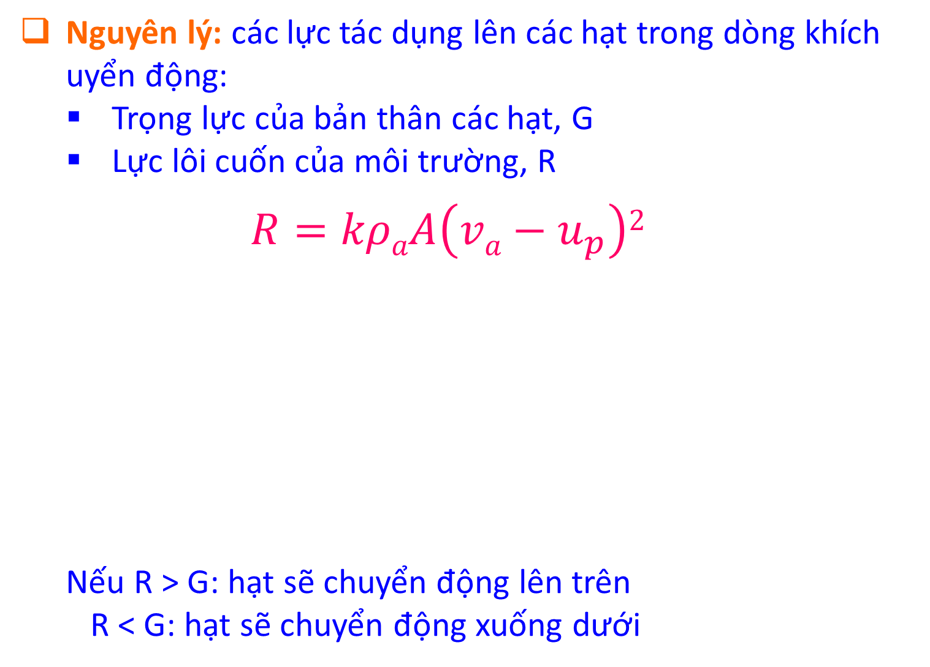
15.4 Quá trình phân loại bằng khí động
Nguyên lý: các lực tác dụng lên các hạt trong dòng khích uyển động:
Trọng lực của bản thân các hạt, G
Lực lôi cuốn của môi trường, R
$$R=kρaA\left(va−u_{p}\right)2$$
Nếu R > G: hạt sẽ chuyển động lên trên
R < G: hạt sẽ chuyển động xuống dưới
k-hệ số lôi cuốn của môi trường phụ thuộc vào hình dạng hạt, tính chất bề mặt hạt và chế độ chuyển động của dòng khí, ρ_{a}-khối lượng riêng của không khí, A-diện tích tiết diện ngang của hạt vật liệu vuông góc với phương vận tốc của dòng khí, v_{a}-vận tốc dòng khí, u_{p}-vận tốc hạt vật liệu.

Slide 33
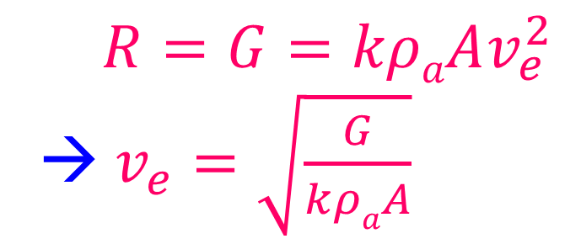
15.4 Quá trình phân loại bằng khí động
Hiệu quả: phụ thuộc vào tính chất khí động của hạt vật liệu, G và R.
Tính chất khí động của vật liệu: đánh giá qua đại lượng vận tốc cân bằng của hạt là vận tốc của dòng khí mà tại giá trị đó hạt ở trạng thái cân bằng.
$$R=G=kρaAv_{e}^{2}$$
→ $v_{e}=\sqrt{\frac{G}{kρaA}}$

Slide 34
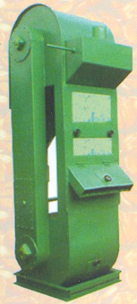
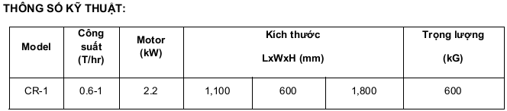
15.5 Hệ thống phân loại bằng khí động
Cấu tạo: Máy phân loại khí động học được thiết kế với dòng tuần hoàn khí khép kín, mục đích để phân loại hạt theo trọng lượng. Kết cấu máy bao gồm quạt thổi bên dưới kết nối với thân máy có nhiều vách ngăn cho phép tách được nhiều thành phần hạt có trọng lượng khác nhau như bụi, vỏ hạt, hạt non, hạt gãy vỡ và hạt nguyên thành phẩm.
Ưu điểm: Dựa trên nguyên lý tuần hoàn kín nên máy hoạt động rất êm và không gây ô nhiễm bụi cà phê trong quá trình vận hành nếu so với các thiết bị khác.
Các hạt có trọng lượng nhẹ sẽ được quạt thổi nâng lên và tách ra khỏi lớp hạt nguyên liệu, trong khi đó các hạt nặng nguyên thì tiếp tục được đưa đến thiết bị kế tiếp trong dây chuyền.
Vận hành đơn giản và tự động, hiệu chỉnh lưu lượng gió dể dàng, chi phí bảo hành và bảo trì thấp.

Slide 35
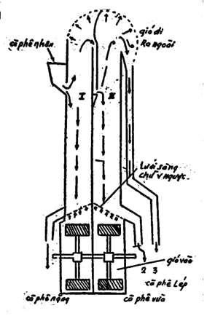
15.5 Hệ thống phân loại bằng khí động
Ứng dụng: Việc phân loại những vật liệu khô ở dạng bột mịn có kích thước nhỏhơn 80µm, dùng sàng hoàn toàn không có lợi về mặt kinh tế, bởi vì dùng sàng năng suất sẽ rất thấp. Để phân loại những vật liệu khô ở dạng bột mịn thích hợp nhất là được phân loại bằng phương pháp phân ly không khí.
Việc sử dụng thiết bị phân ly không khí được ứng dụng rộng rãi trong các nhà máy sản xuất VLXD để phân loại những vật liệu khô được nghiền mịn theo chu trình kín (nghiền xi măng) hoặc sấy nghiền liên hợp theo chu kín (sấy nghiền hỗn hợp phối liệu, sấy nghiền than...).
Với phương pháp này không khí hay khí nóng đi qua thiết bị phân ly không khí vừa có tác dụng sấy nóng vật liệu, lại vừa có tác dụng phân ly vật liệu, tách những hạt vật liệu có kích thước lớn quay về máy nghiền để nghiền lại, do đó hiệu quả đập nghiền tăng rất cao.
Sơ đồ cấu tạo của thiết bị phân loại cà phê kiểu thẳng đứng.

Slide 36
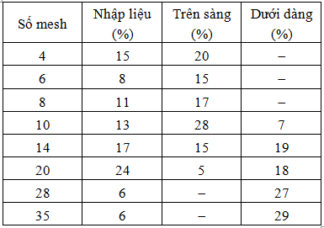
15.6 Bài tập
Bài 1. Quặng đôlimit sau khi nghiền rồi qua sàng 14 mesh. Kết quả phân tích rây dòng nhập liệu, trên sàng và dòng dưới sàng cho ở bảng sau:
a) Xác định hiệu suất sàng?
b) Xác định lượng vật liệu trên và dưới sàng? Nếu năng suất sàng là 1 T/h.
Dưới sàng

Slide 37
15.6 Bài tập
Giải bài 1
Phân khối lượng vật liệu A có trong phân đoạn nhập liệu (D > D_{rây} – 14mesh)
Phân khối lượng A có trong phân đoạn trên sàng
Phân khối lượng vật liệu A trong phân đoạn dưới sàng
Hiệu suất tổng của sàng

Slide 38
15.6 Bài tập
Giải bài 1
Tính lượng vật liệu trên sàng D và dưới sàng B
Giải hệ phương trình
→ D = 0,55 T/h và B = 0,45 T/h

Slide 39
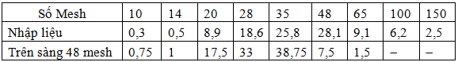
15.6 Bài tập
Bài 2. Dùng sàng 48 mesh để phân loại vật liệu, sau khi sàng tỉ lệ khối lượng vật liệu trên sàng và dưới sàng là 4:6, kết quả phân tích rây dòng nhập liệu và dòng trên sàng cho bảng sau đây:
Xác định hiệu suất sàng?
Mesh 10: 0, 0

Slide 40
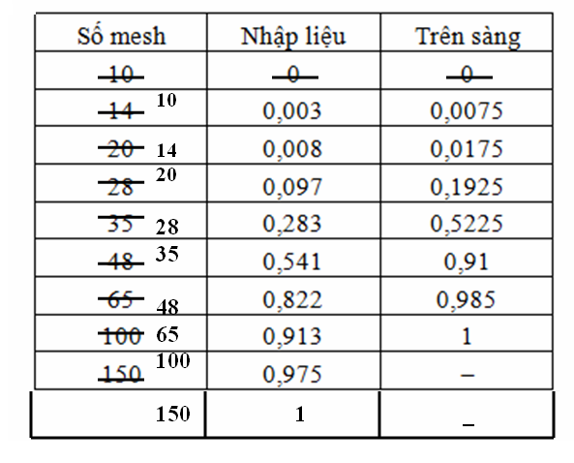
15.6 Bài tập
Giải bài 2
Lập bảng kết quả phân tích rây
Suy ra từ bảng
10
0
0
Xác định x_{B}
14
20
28
35
48
65
100
150
Hộp
Hiệu suất tổng

